Slide 1
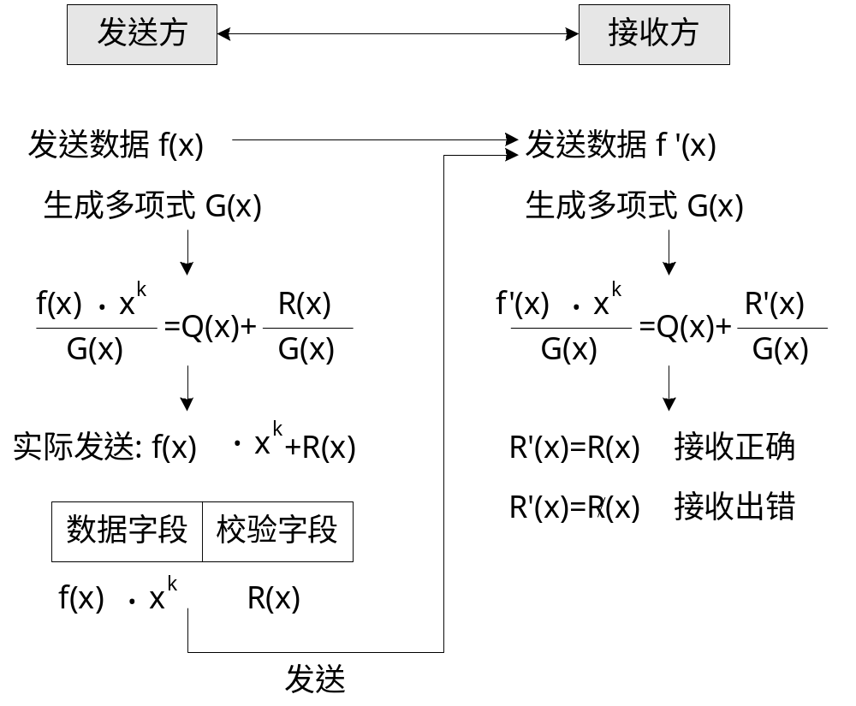
CRC工作原理

Slide 2
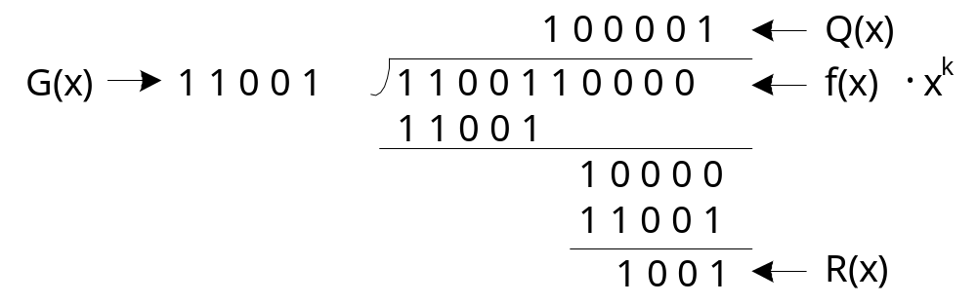
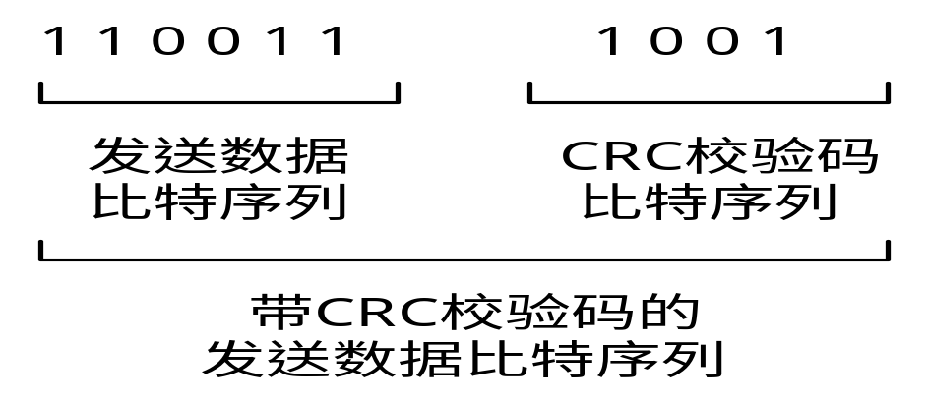
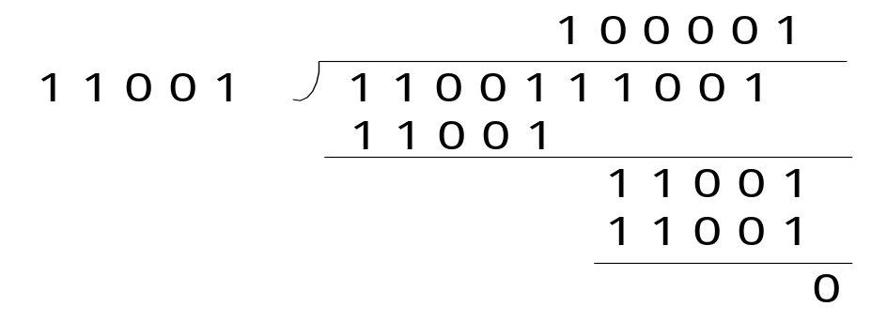
举例CRC

Slide 3
完全理想化的数据传输——cont.
完全理想化的数据传输基于两个假定
  假定 1： 链路是理想的传输信道，所传送的任何数据既不会出差错也不会丢失。
  假定 2： 不管发方以多快的速率发送数据，收方总是来得及收下，并及时上交主机。
假定2相当于认为：接收端向主机交付数据的速率永远不会低于发送端发送数据的速率。

Slide 4
具有最简单流量控制的
数据链路层协议
现在去掉上述的第二个假定，仍然保留第一个假定，即主机 A 向主机 B传输数据的信道仍然是无差错的理想信道。然而现在不能保证接收端向主机交付数据的速率永远不低于发送端发送数据的速率。
由收方控制发方的数据流，是计算机网络中流量控制的一个基本方法。

Slide 5
具有最简单流量控制的
数据链路层协议算法
在发送结点：
  ⑴ 从主机取一个数据帧。
  ⑵ 将数据帧送到数据链路层的发送缓存。
  ⑶ 将发送缓存中的数据帧发送出去。
  ⑷ 等待。
  ⑸ 若收到由接收结点发过来的信息(此信息的格式与内容可由双方事先商定好)，则从主机取一个新的数据帧，然后转到⑵。

Slide 6
具有最简单流量控制的
数据链路层协议算法——cont.
在接收结点：
  ⑴ 等待。
  ⑵ 若收到由发送结点发过来的数据帧，则将其放入数据链路层的接收缓存。
  ⑶ 将接收缓存中的数据帧上交主机。
  ⑷ 向发送结点发一信息，表示数据帧已经上交给主机。
  ⑸ 转到⑴ 。

Slide 7
两种情况的对比（传输均无差错）
不需要流量控制
需要流量控制
A
B
A
B
DATA
DATA
DATA
送主机 B
送主机 B
DATA
送主机 B
DATA
送主机 B
送主机 B
DATA
时
间
送主机 B

Slide 8
实用的停止等待协议
四种情况
A
B
A
B
A
B
A
B
DATA0
DATA0
出错
DATA0
丢
失
！
DATA0
ACK
送
主
机
t_{out}
t_{out}
丢
失
！
ACK
送
主
机
NAK
重
传
重
传
重
传
DATA1
DATA0
DATA0
DATA0
丢
弃
ACK
送
主
机
ACK
送
主
机
ACK
送
主
机
ACK
时
间
(a) 正常情况
(b) 数据帧出错
(c) 数据帧丢失
(d) 确认帧丢失

Slide 9
超时计时器的作用
结点A发送完一个数据帧时，就启动一个超时计时器(timeout timer)。
  计时器又称为定时器。
若到了超时计时器所设置的重传时间 tout而仍收不到结点 B 的任何确认帧，则结点 A 就重传前面所发送的这一数据帧。
一般可将重传时间选为略大于“从发完数据帧到收到确认帧所需的平均时间”。

Slide 10
解决重复帧的问题
使每一个数据帧带上不同的发送序号。每发送一个新的数据帧就把它的发送序号加 1。
若结点 B 收到发送序号相同的数据帧，就表明出现了重复帧。这时应丢弃重复帧，因为已经收到过同样的数据帧并且也交给了主机 B。
但此时结点 B 还必须向 A 发送确认帧 ACK，因为 B 已经知道 A 还没有收到上一次发过去的确认帧 ACK。

Slide 11
帧的编号问题
任何一个编号系统的序号所占用的比特数一定是有限的。因此，经过一段时间后，发送序号就会重复。
序号占用的比特数越少，数据传输的额外开销就越小。
对于停止等待协议，由于每发送一个数据帧就停止等待，因此用一个比特来编号就够了。
  一个比特可表示 0 和 1 两种不同的序号。

Slide 12
帧的发送序号
数据帧中的发送序号 N(S) 以 0 和 1 交替的方式出现在数据帧中。
每发一个新的数据帧，发送序号就和上次发送的不一样。用这样的方法就可以使收方能够区分开新的数据帧和重传的数据帧。

Slide 13
停止等待协议 与ARQ
优点：比较简单 。
缺点：通信信道的利用率不高，也就是说，信道还远远没有被数据比特填满。
可靠传输
  虽然物理层在传输比特时会出现差错，但由于数据链路层的停止等待协议采用了有效的检错重传机制，数据链路层对上面的网络层就可以提供可靠传输的服务。
为了克服这一缺点，就产生了另外两种协议，即连续 ARQ 和选择重传 ARQ。这将在后面进一步讨论。

Slide 14
流量控制
当发送端的发送速度大于接收端的接收速度，或发送端所在的网络传输速率大于接收端所在的网络传输速率时，就需要流量控制。
窗口机制
  在任意时刻，发送方发出n帧，其中有l帧已得到确认。而同一时刻，接收方收到并应答了m帧，显然l<=m <= n，等待确认的帧的数目不允许超过W，即n-l <=W，该W就是窗口。
W
发送方
l
n
l+W
接收方
m
m+W

Slide 15
滑动(slide)窗口协议
滑动窗口协议是一种非常可靠、适用于各种条件的通用流量控制协议，特别是在效率、复杂性及对缓冲区的需求等方面可作灵活调配。
主要的滑动窗口协议有出错全部重发协议和选择重发协议两种。
实际上，有噪音信道的停-等协议就是滑动窗口协议的一个特例，将停-等协议中的帧序号从1位扩展到n位（范围为0~2^{n}-1），收发双方维护的序号也变为一组序号表，分别称作发送窗口（sending window）和接收窗口（receiving window）。

Slide 16
发送窗口
发送窗口就是发送端允许不等确认而连续发送的帧的序号表。
允许连续发送的帧的数量称为发送窗口尺寸，表示为W。发送端必须有W个输出缓冲区来存放W个数据帧的副本以备数据帧的重发。
当发送端收到发送窗口下沿帧的肯定确认时，将发送窗口整体向前滑动一个序号，并从输出缓冲区中将相应的数据帧副本删除。
W
发送方
l
j
l+W

Slide 17
接收窗口
接收窗口是接收端允许接收的帧的序号表。
允许接收的帧的数量称为接收窗口尺寸。同样接收端也必须设置相应数量的输入缓冲区来支持接收窗口。
对接收端收到的帧的序号落在接收窗口外的帧被直接丢弃。只有落在接收窗口内的帧才会被接收端进行校验处理，若校验正确：
  当接收的帧不是接收窗口下沿帧时，必须暂存在输入缓冲区，不能交给网络层。
  当接收到接收窗口下沿帧时，会将其连同后面连续的若干个检验过的正确帧按顺序交给网络层，在发回确认帧的同时将接收窗口向前滑动相应的数量。
W
接收方
l
i
l+W

Slide 18
滑动窗口示意图
帧的序号由3位组成（0~7），发送窗口和接收窗口的尺寸都为3。
发送端
7
0
7
0
7
0
7
0
7
0
7
0
6
1
6
1
6
1
6
1
6
1
6
1
5
2
5
2
5
2
5
2
5
2
5
2
4
3
4
3
4
3
4
3
4
3
4
3
7
0
7
0
7
0
7
0
7
0
7
0
6
1
6
1
6
1
6
1
6
1
6
1
5
2
5
2
5
2
5
2
5
2
5
2
4
3
4
3
4
3
4
3
4
3
4
3
接收端

Slide 19
停-等协议的窗口机制
帧的序号由1位组成（0~1），发送窗口和接收窗口的尺寸都为1。
发送端
1
0
1
0
1
0
1
0
1
0
1
0
1
0
1
0
1
0
1
0
1
0
1
0
接收端

Slide 20
数据的全双工传输
在实际通信中，通常收发双方都相互发送数据。
为了提高效率，可以将确认信息放在数据帧中作为一个控制字段连同数据一起发送给对方，这种方式称为捎带应答（piggybacking）。
当一方收到对方的数据帧后：
  若正好也有数据需发给对方，则立即可使用捎带应答。
  若暂时没有数据需发给对方或数据还未准备好，则等待一定的时间，如果在该时间内准备好了数据，则可以使用捎带应答。如果未准备好，为了防止对方等待时间过长而超时重发，必须立即发送一个单独的确认帧。
使用捎带应答就不可能对每一个帧都作确认，可以用对某一个帧的确认来代替对该帧之前的所有帧的确认。

Slide 21
出错全部重发协议（go-back-n）
出错全部重发协议中，发送窗口的尺寸是大于1，而接收窗口的尺寸则等于1。
由于接收窗口的尺寸为1，接收端只能按顺序地接受数据帧，一旦某个帧出错或丢失，只能简单地丢弃该帧及其所有的后续帧（因为发送窗口的尺寸是大于1的），不作任何确认。发送端超时后需重发出错或丢失的帧及其后续所有的帧。
发送端需要为每个待确认的帧都各自设置一个定时计数器。
发送窗口的尺寸不能超过2^{n}-1(这里的n为序号的编码位数)，否则会造成接收端无法分辨新、旧数据帧。
出错全部重发协议只要求发送端保持一定数量的缓存来保存没有确认的数据帧，对接收端没有缓存的要求。但在误码率高的情况下，会大大降低信道的利用率。

Slide 22
选择重发协议（selective repeat）
选择重发协议中，发送和接收窗口的尺寸都大于1。
由于接收窗口的尺寸大于1，接收端可存储坏帧之后的其它数据帧（落在接收窗口），接收端对错帧发否定确认帧，因此发送端只需重发出错的帧，而不需重发其后的所有后续帧。
接收端正确收到重发的帧后，可对其后连续的已接收的正确帧作一次总体确认（最大序号的确认），并交送网络层。大大提高了信道的利用率。
接收窗口的尺寸不能超过2^{n-1}（即序号范围的1/2），否则可能造成帧的重叠。
发送窗口的尺寸一般和接收窗口的尺寸相同，发送端为每一个输出缓存区设置一个定时计数器，定时器一旦超时，相应输出缓存区中的帧就被重发。

Slide 23
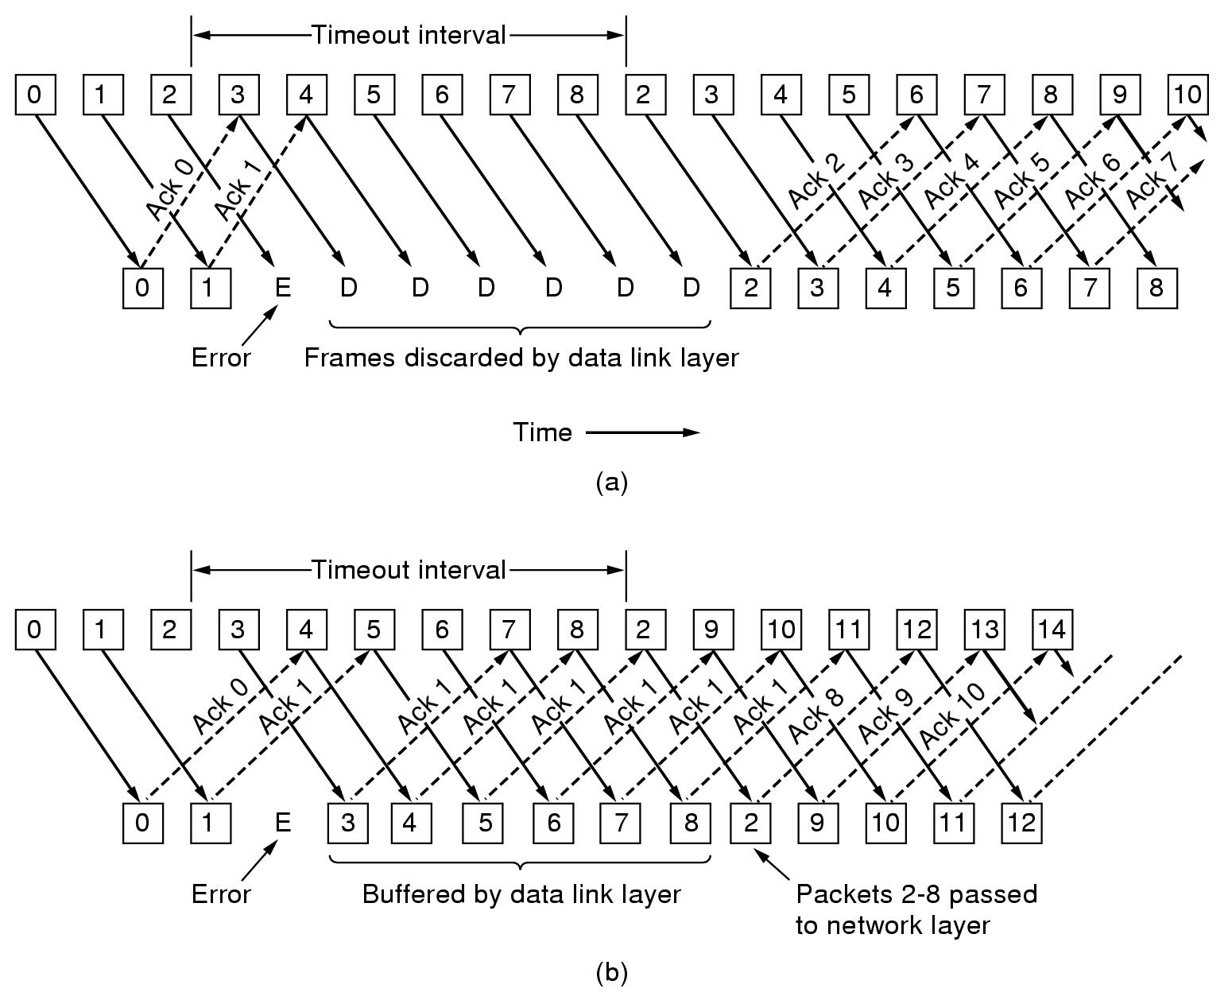
出错全部重发协议和选择重发协议

Slide 24
小结
停等协议
滑动窗口协议
重传协议

Slide 25
作业
比较停等协议、连续ARQ及选择重传ARQ的异同。
描述滑动窗口协议如何进行流量控制。

